Slide 1
Линейный дискриминантный анализ (LDA)
Орехов Павел
Сопова Екатерина

Slide 2
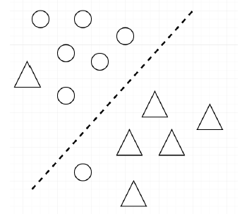
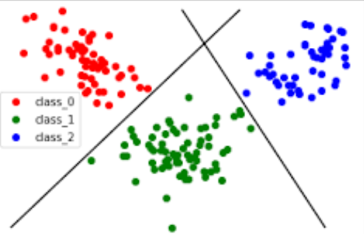
ЛДА - методы статистики и машинного обучения, применяемые для нахождения линейных комбинаций признаков, наилучшим образом разделяющих два или более класса объектов или событий.

Slide 3


Slide 4

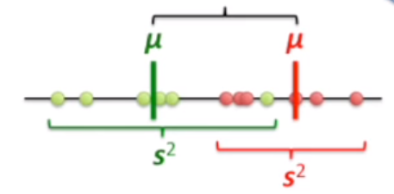
Вычисление средних значений
Вычисление дисперсии каждого класса

Slide 5
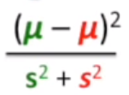

Slide 6
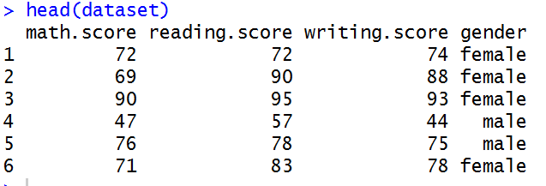

Slide 7
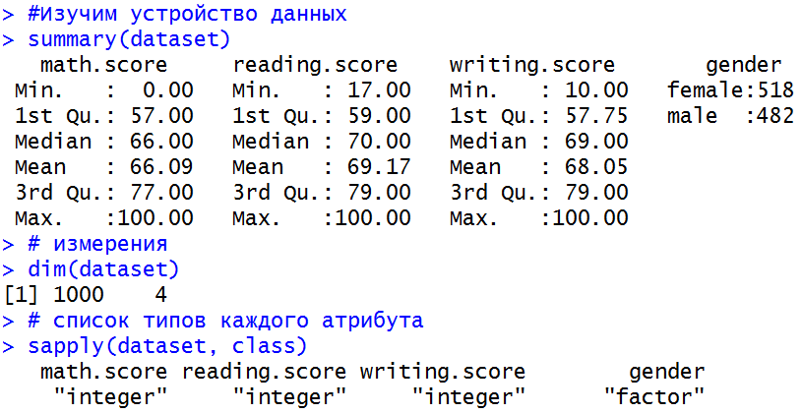

Slide 8
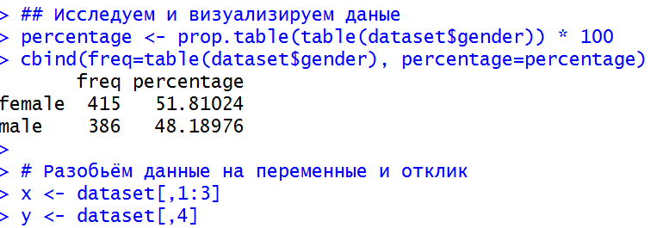
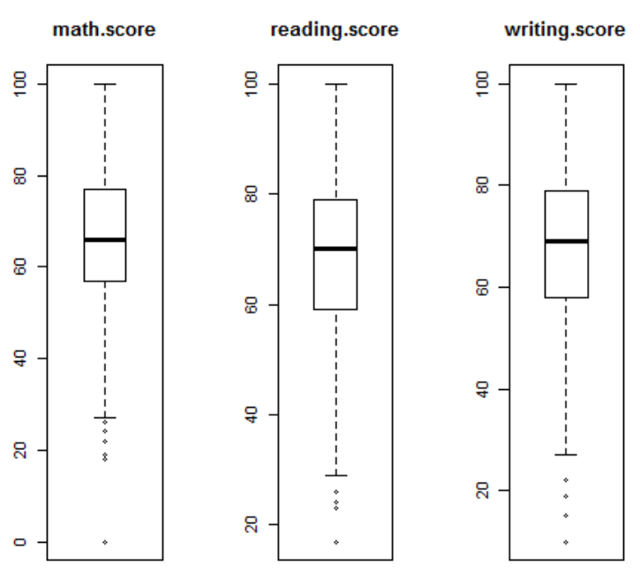
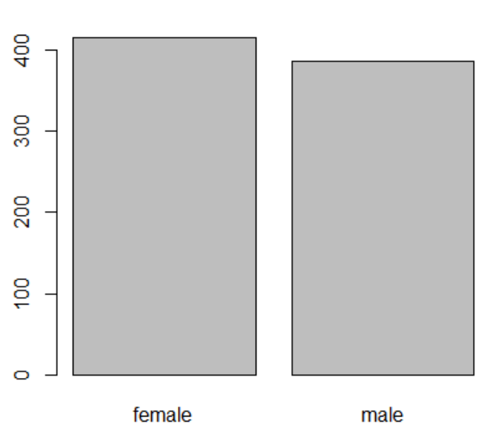

Slide 9

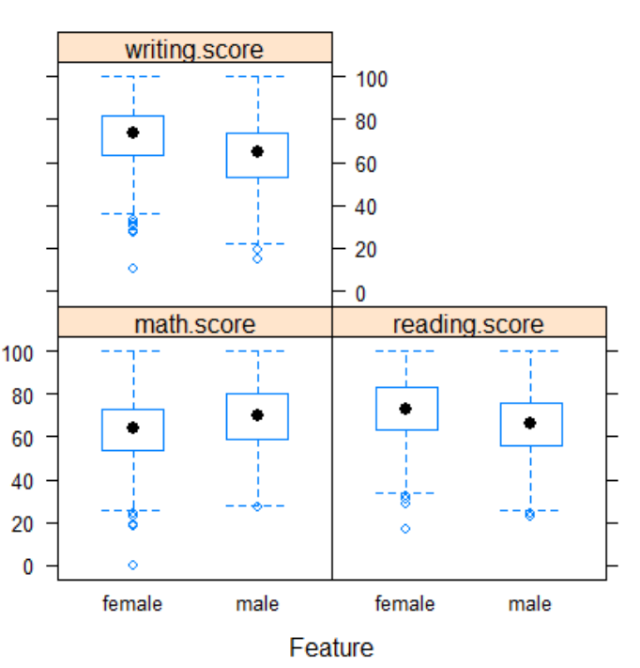
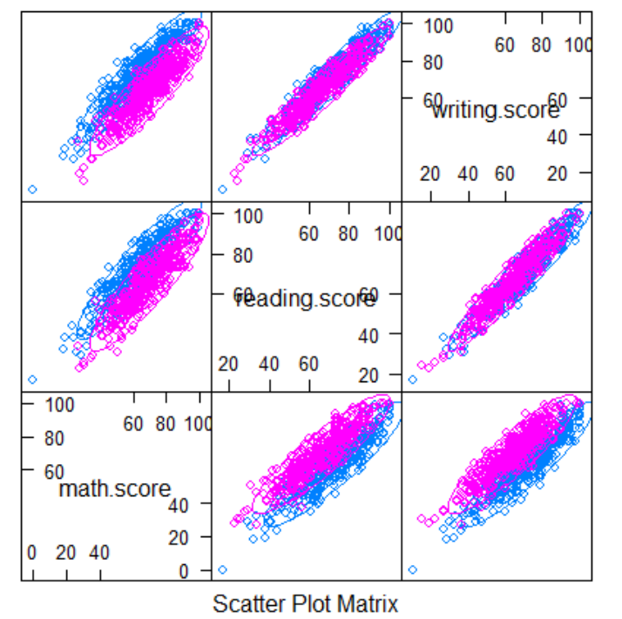

Slide 10
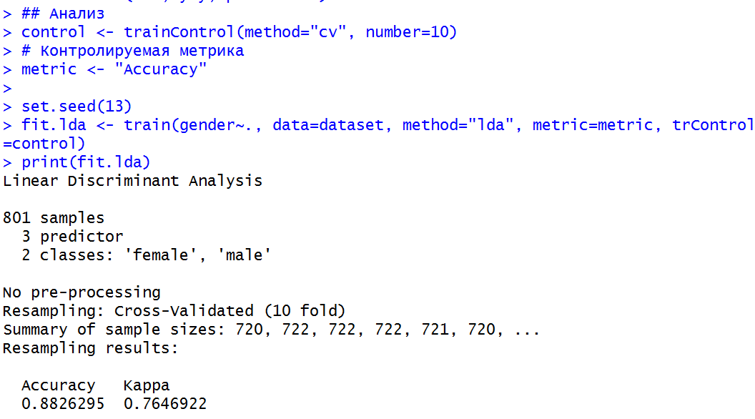

Slide 11
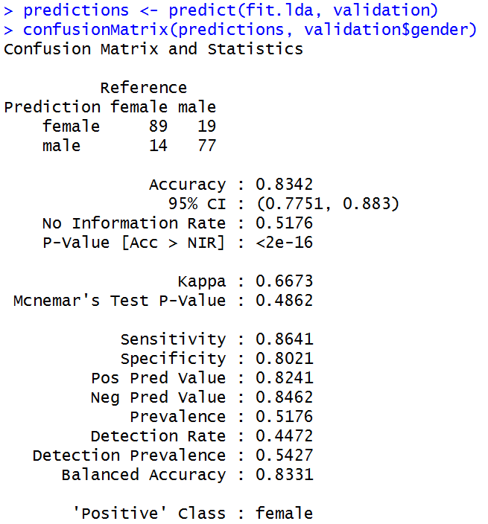

Slide 12
Спасибо за внимание!

